Slide 1
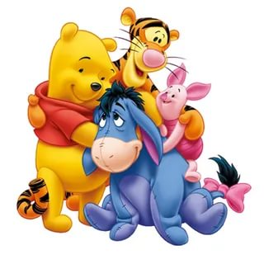
Материально- техническое оснащение группы №2 МБДОУ «Детский сад №286 компенсирующего вида» Московского района г.Казани

Slide 2
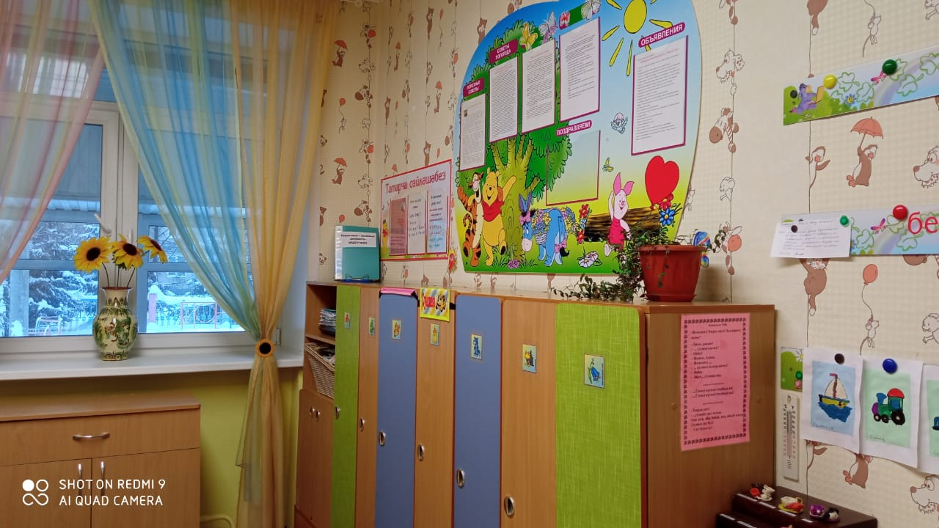

Slide 3
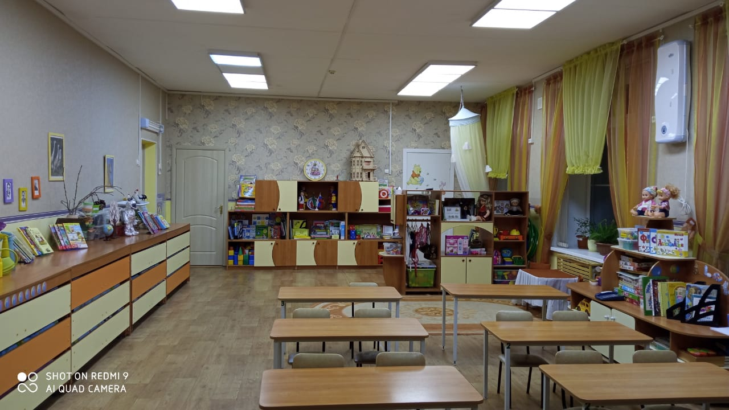

Slide 4
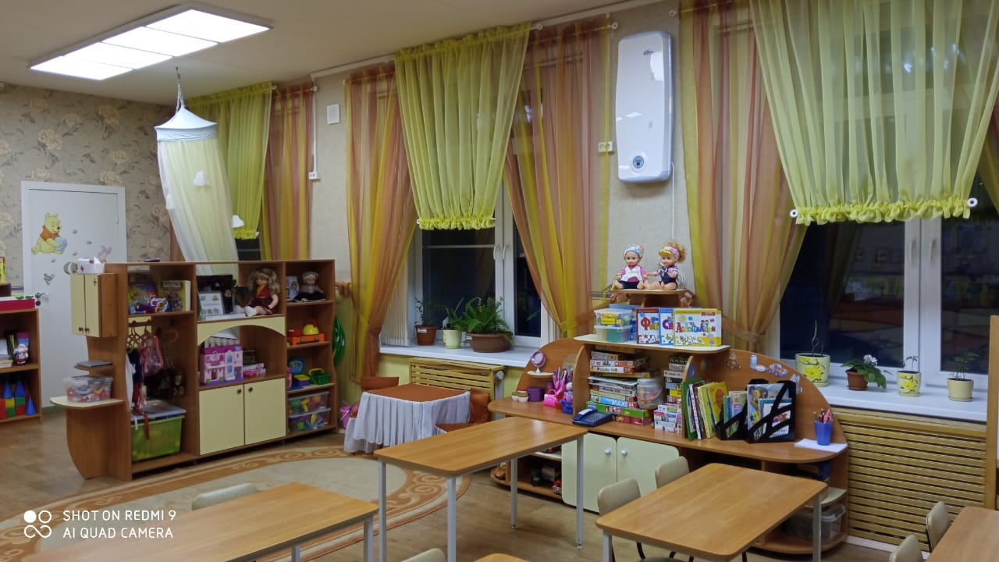

Slide 5
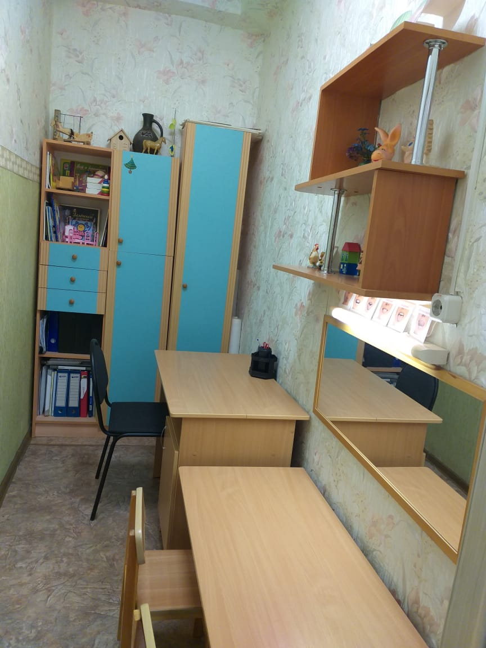
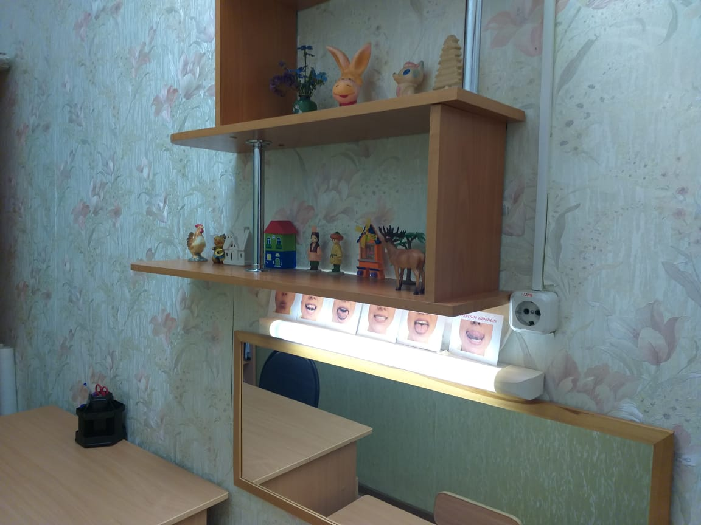
Кабинет учителя-логопеда

Slide 6
